Slide 1
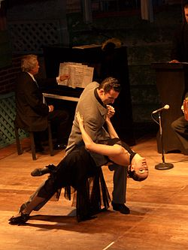
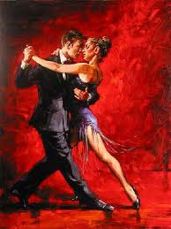
EL
SENÕR
TANGO
PROGRESSÃO AUTOMÁTICA

Slide 2

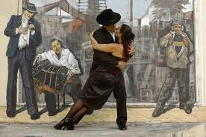
Sua origem encontra-se na área do Rio da Prata, nas cidades de Buenos Aires e Montevidéu

Slide 3
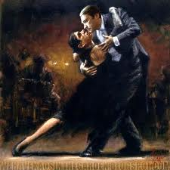
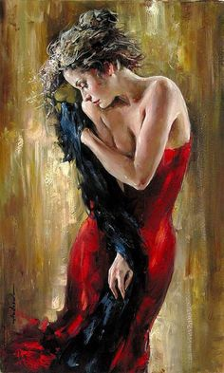
A música não tem uma origem muito clara e não dispõe de numerosa documentação; descenderia da habanera (música cubana em compasso binário) e, se interpretava nos prostíbulos.
Nas duas últimas décadas do século XIX, começou a ser acompanhada de violino, flauta e violão.
Nessa época inicial era dançado por dois homens, daí o fato dos rostos virados, sem se fitar.
Depois, já nos anos 1910, com o sucesso em Paris foi aceito pela aristocracia.

Slide 4
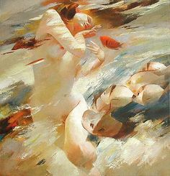
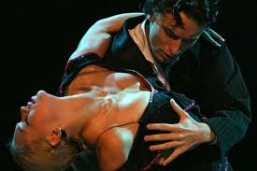
O Tango mescla o drama,
a paixão,
a sexualidade, e a agressividade, é sempre e totalmente triste.

Slide 5
Os cantores como Carlos Gardel (que na verdade era de origem francesa) e outros notáveis, venderam muitos discos na florescente indústria discográfica e difundiram o tango para fora da Argentina, tanto, que muitos turistas viajam para Buenos Aires para apreciar esse ritmo, com apresentações em casas noturnas e teatros, destacando-se o da “Esquina Carlos Gardel”, onde pudemos apreciar o ritmo, danças e a gastronomia

Slide 6
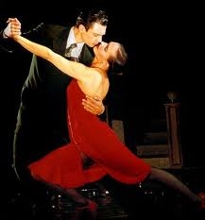
Vimos a apresentação com grande emoção de um sósia de Carlos Gardel em noite esplendorosa; um belo espetáculo que me levou a escrever um poema conforme abaixo:

Slide 7
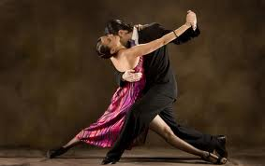
O POEMA
Noite caliente, ambiente refinado.
Momento de emoção!
Resgate magnífico do estilo de uma época.
Vislumbravam-se momentos arrebatadores.

Slide 8
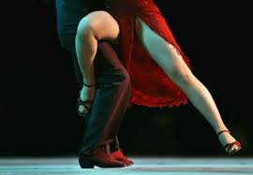
Chegou o canto, a dança e a orquestra.
O ritmo soava em sua máxima expressão.
A sensação impulsionava os passos dos bailarinos.
Corpos ardentes, pernas entrelaçadas, rostos hipnotizados.

Slide 9
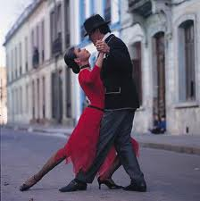
Cantante emocionado, voz embargada.
Falava de milongas
sobre o manto de Gardel.

Slide 10

Imagens
Acervo Pessoal
Músicas
Abertura e Acompanhamento
El Dia Que Me Quieras
Acompanhamento do Poema
La Cumparsita
Encerramento
Contigo em La Distância
Orquestrado
CRIAÇÃO APRESENTAÇÃO
TONINHO VENDRAMINI
A Palavra milongas, utilizada no meu poema, é fruto de observação no dia da apresentação no Teatro Carlos Gardel em Buenos Aires. Traduzindo para o nosso Português; habilidades de enganar, despistar, astúcias, mexericos e desculpas falsas sem cabimento
ACESSE MEUS ESPAÇOS CULTURAIS E TORNE-SE MEU SEGUIDOR
http://vendraminiletras.blogspot.com/
www.sergrasan.com/toninhovendraminislides/
PARTICIPAÇÕES:
    ASSOCIAÇÃO DOS POETAS E ESCRITORES DE JUNDIAÍ E REGIÃO
ACADEMIA NACIONAL DE LETRAS DO PORTAL DO POETA BRASILEIRO - ACADÊMICO 28

